Slide 1
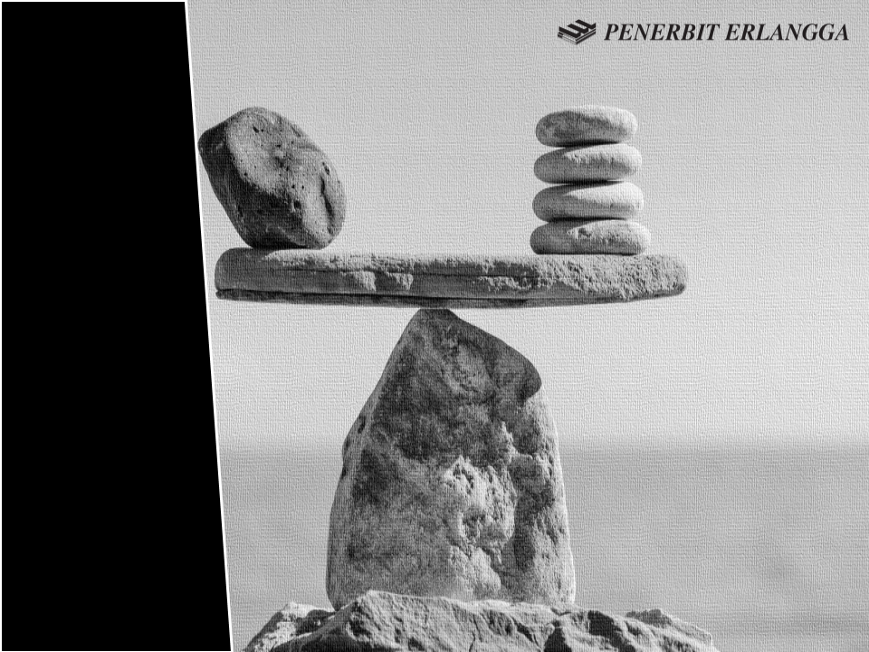
Persamaan Akuntansi

Slide 2


Laporan Posisi Keuangan
Sumber Daya
Liabilitas
Harta Kekayaan Perusahaan
Asal Sumber Dana Perusahaan
Ekuitas :
  Modal Saham
Saldo Laba

Slide 3
Memahamami Terminologi Akuntansi
Laporan Posisi Keuangan
Aset adalah sumber daya yang dimiliki suatu perusahaan.
Aset merupakan kumpulan berbagai kekayaan yang dimiliki perusahaan yang akan digunakan untuk memperoleh penghasilan untuk tahun yang bersangkutan maupun tahun-tahun berikutnya.

Slide 4
Memahamami Terminologi Akuntansi
Laporan Posisi Keuangan
Liabilitas adalah kewajiban perusahaan untuk membayar kepada pihak lain sejumlah uang/barang/jasa di masa mendatang akibat transaksi di masa lalu.
Liabilitas didalam neraca ini menunjukkan bahwa salah satu sumber dana yang digunakan oleh perusahaan untuk memperoleh berbagai aset yang dimilikinya berasal dari pinjaman dari pihak lain di luar perusahaan.

Slide 5
Memahamami Terminologi Akuntansi
Laporan Posisi Keuangan
Ekuitas adalah hak residual atas aset perusahaan setelah dikurangi dengan semua kewajiban.
Dalam perspektif yang berbeda, ekuitas adalah salah satu sumber dana perusahaan yang berasal dari pemegang saham (pemilik) perusahaan dan laba usaha yang diperoleh perusahaan.
Di dalam perusahaan berbentuk perseroan terbatas, ekuitas pemegang saham terdiri dari: modal saham dan saldo laba.

Slide 6
Persamaan akuntansi adalah suatu persamaan yang menunjukkan jumlah harta kekayaan suatu perusahaan, yang selalu sama dengan penjumlahan dari liabiltas & ekuitas perusahaan tersebut.
Memahamami Terminologi Akuntansi
Persamaan Akuntansi

Slide 7
Persamaan akuntansi adalah suatu pernyataan matematika yang menunjukkan jumlah harta kekayaan suatu perusahaan, yang selalu sama dengan penjumlahan dari liabiltas & ekuitas perusahaan tersebut.

Slide 8


Persamaan Akuntansi
ASET
═
LIABILITAS
+
EKUITAS
Sumber dana perolehan aset

Slide 9
ASET
═
LIABILITAS
+
EKUITAS
Modal Saham
Saldo Laba
+
+
─
─
Pendapatan
Beban
Dividen

Slide 10

ASET
═
LIABILITAS
+
EKUITAS
Modal Pemilik
Aset merupakan kekayaan perusahaan dalam berbagai wujudnya, yang akan digunakan untuk memperoleh pendapatan untuk suatu tahun maupun tahun-tahun berikutnya.
Liabilitas adalah kewajiban perusahaan untuk membayar kepada pihak lain sejumlah uang/barang/jasa di masa mendatang, akibat transaksi di masa lalu.
Modal adalah kontribusi pemilik di dalam perusahaan yang dimilikinya.
Kas
Hutang Usaha
Modal Saham
Piutang
Hutang Bank
Dividen
Perlengkapan
Pendapatan
Peralatan
Beban
Kendaraan
Bangunan
Tanah

